Slide 1
Microplastice

Slide 2
Ce sunt microplasticele?
Microplasticele sunt obiecte din plastic cu diametru mai mic de 5 mm.
Poluarea cu microplastic se întâmplă peste tot în mediul marin.
Reacțiile chimice la care iau parte microplasticele și cum afectează acestea organismele încă sunt studiate.
Studiul despre efectul nanoparticulelor, mai mici de 1 μm, este de asemenea în desfășurare.
Microplasticul și nanoplasticul ar putea afecta ecosistemele.

Slide 3
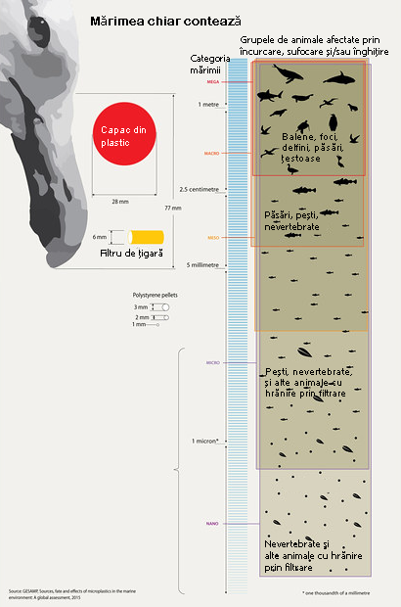
Microparticule: mai mici de 5 mm
  mari: 1 – 5 mm
  mici: mai puţin de 1 mm
Nanomaterial: gregat sau aglomerat de particule cu dimensiuni între 1 - 100 nm
(1 nm = 10⁻⁹ m sau o milionime de milimetru)
Înghițite de nevertebrate și animalele care se hrănesc prin filtrare

Slide 4
Cum sunt generate microplasticele
Surse ale particulelor de microplastic
Primar: făcute intenționat
  produse cosmetice
  medii abrazive pentru materiale de curățat
Secundar: surse variate
  eliberarea accidentală a materialelor plastice primare
  deșeuri industriale și produse derivate
  uzura produselor de plastic în timpul utilizării normale (textile, vopsele, anvelope auto etc.)
  particule și fibre

Slide 5
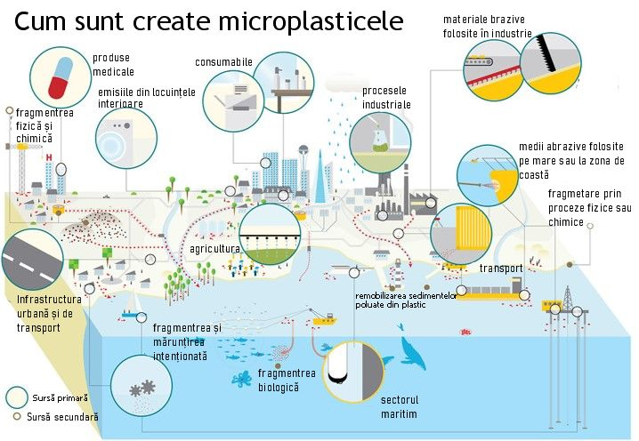

Slide 6
Cum se infiltreză plasticul în lanțul alimentar
Înghițit de pești, mamifere, păsări, alte animale marine
Microplasticele sunt similare la mărime cu sedimentele și particulele în suspensie
Organismele care se hrănesc prin filtrare sau ingerarea sedimentelor înghit mici particule de plastic
Este posibil ca unele particule să nu fie excretate și să rămână în sistemul digestiv al animalelor
Când un animal cu microplastice în corp este mâncat de un prădător, microparticulele „călătoresc” în lanțul alimentar

Slide 7
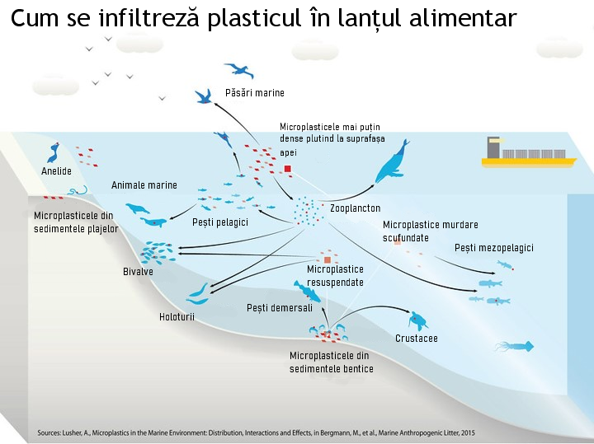

Slide 8
Bioacumularea de plastic în lanțul alimentar
Zooplanctonul și alte nevertebrate ingeră particule și fibre de plastic
Zooplanctonul excretă de obicei particulele în câteva ore, dar microplasticele pot rămâne în organism până la șapte zile, în condiții de laborator
Ingerarea particulelor de polistiren de către zooplancton scade semnificativ aportul nutrițional al acestora, deoarece plasticul nu furnizează energie și poate afecta modul în care aceste organisme se descurcă cu lipsa de alimente
Microplasticele afectează și reproducerea
Zooplanctonul se află la baza rețelei alimentare, așadar tot mai mulți consumatori acumulează cantități mai mari de materiale plastice

Slide 9
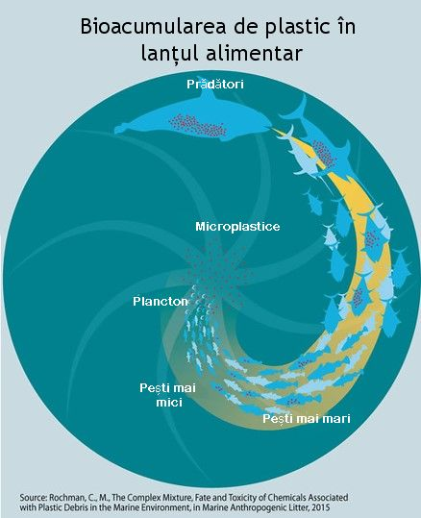
Microplasticele sunt ingerate de zooplancton.
Zooplanctonul este alimentul principal pentru peștii mici, consumați de pești mai mari și de mamifere marine.
Cantități mai mari de particule de plastic pot fi găsite în partea de sus a lanțului.

Slide 10
Cum microplasticele pot ajunge pe farfuria consumatorilor
Riscul expunerii oamenilor la microplastice și chimicalele aparținând lor încă este sub observație
Consumul de pește este considerat cu risc scăzut, deoarece organele interne îi sunt sunt scoase în timpul curățării sale
Organismele marine consumate cu organele interne au microplastice în ele
Cantitatea de substanțe chimice periculoase legate de particulele de plastic este în prezent considerată minoră, în comparație cu alte căi de expunere, cum ar fi consumul de fructe și legume tratate cu erbicide și poluarea atmosferică

Slide 11
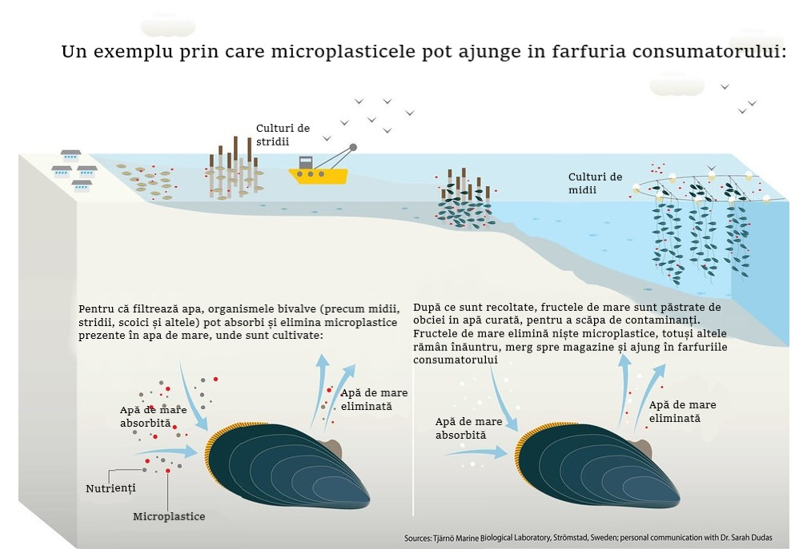

Slide 12
Rezumat
Microplasticele și nanoparticulele pătrund în mediul marin și sunt transportate în mod constant prin procese naturale
Ele pot afecta ecosistemele
Există riscul de bioacumulare a microplasticelor în rețeaua alimentară
Fructele de mare prezintă un risc redus de poluare cu plastic pentru oameni, dar problema este încă studiată

Slide 13
Merite/Surse (?)
Toate figurile din prezentare sunt create de Maphoto/Riccardo Pravettoni, 2016 & 2018 și fac parte din colecția „Marine Litter Vital Graphics„ de GRID-Arendal, disponibilă la: https://www.grida.no/resources/6933
Imaginile sunt licențiate sub CC BY-NC-SA 2.0.

Slide 14
Programul Operațional Comun Bazinul Mării Negre 2014–2020
Această publicație este editată de Black Sea NGO Network
Varna, Noiembrie 2020
Programul Operațional Comun Bazinul Mării Negre 2014–2020 este co-finanțat de Uniunea Europeană prin ENI (European Neighbourhood Instrument) și de către țările participante: Armenia, Bulgaria, Georgia, Grecia, Republica Moldova, România, Turcia și Ucraina.
Această publicație a fost produsă cu ajutorul financiar al Uniunii Europene. Conținutul acestei publicații este responsabilitatea Black Sea NGO Network și nu reprezintă în mos necesar poziţia Uniunii Europene.

